Slide 1
JavaScript Dasar
Eko Kurniawan Khannedy

Slide 2

Eko Kurniawan Khannedy
Technical architect at one of the biggest ecommerce company in Indonesia
10+ years experiences
www.programmerzamannow.com
youtube.com/c/ProgrammerZamanNow

Slide 3
Eko Kurniawan Khannedy
Telegram : @khannedy
Facebook : fb.com/ProgrammerZamanNow
Instagram : instagram.com/programmerzamannow
Youtube : youtube.com/c/ProgrammerZamanNow
Telegram Channel : t.me/ProgrammerZamanNow
Email : echo.khannedy@gmail.com

Slide 4
Sebelum Belajar
HTML
CSS

Slide 5
Agenda
Pengenalan JavaScript
Tipe Data
Variable
Percabangan
Perulangan
Function
Dan lain-lain

Slide 6
Pengenalan JavaScript

Slide 7
Sejarah JavaScript
JavaScript atau sering disingkat JS, pertama kali dibuat tahun 1995. Programmer di Netscape bernama Brandan Eich membuat sebuah bahasa pemrograman scripting untuk berjalan di Netscape Navigator Browser.
Awalnya namanya adalah Mocha, lalu berubah menjadi LiveScript, dan akhirnya menjadi JavaScript.
JavaScript dibuat agar halaman website yang sudah kita buat menggunakan HTML dan CSS bisa lebih interaktif
JavaScript sekarang sudah mengalahkan Java Applet dan Flash sebagai bahasa pemrograman untuk membuat halaman web menjadi lebih interaktif, hal ini dikarenakan kemudahan bahasa nya dan juga secara default sekarang semua browser sudah bisa menjalankan JavaScript tanpa harus menginstall aplikasi tambahan seperti Java Applet dan Adobe Flash Player

Slide 8
JavaScript di Server
Awalnya JavaScript memang kebanyakan di gunakan untuk berjalan di client side (Browser)
Namun akhir-akhir ini, semenjak keluar teknologi NodeJS yang bisa digunakan untuk menjalankan JavaScript tanpa browser, sekarang akhirnya JavaScript juga banyak digunakan untuk membuat aplikasi di Server
Karena ini, akhirnya sekarang JavaScript dikenal dengan bahasa pemrograman FullStack (Backend dan Frontend) karena bisa digunakan untuk membuat aplikasi Backend dan aplikasi Frontend

Slide 9
JavaScript dan ECMAScript
Karena JavaScript sekarang hampir di adopsi oleh sebua aplikasi browser, akhirnya dibuatlah sebuah standarisasi yang bernama ECMAScript
Organisasi yang melakukan standarisasi ECMAScript adalah ECMA International
Sekarang dengan adanya standarisasi, kita bisa pastikan bahwa kode program JavaScript kita bisa jalan di semua browser, karena browser yang ingin mendukung JavaScript, harus mengikuti standarisasi ECMAScript
Sekarang karena ECMAScript dan JavaScript sama, sekarang bisa dibilang ECMAScript dan JavaScript adalah dua nama untuk satu bahasa pemrograman yang sama
https://www.ecma-international.org/

Slide 10
JavaScript vs Java
Pemula programmer sering salah tentang JavaScript dan Java. Ada yang mengira bahwa Java dan JavaScript adalah bahasa pemrograman yang sama, padahal itu berbeda.
Java adalah bahasa pemrograman lain, tidak ada hubungannya dengan JavaScript
Walaupun namanya ada kata “Java” nya, tapi dua bahasa pemrograman ini benar-benar berbeda, tidak ada hubungannya sama sekali
Jika tertarik untuk belajar bahasa pemrograman Java, silahkan belajar disini : https://www.programmerzamannow.com/video-tutorial-java/

Slide 11
Peralatan Development
Saat kita belajar JavaScript, kita perlu menyiapkan beberapa perangkat lunak untuk membantu development
Browser, ini sudah pasti, karena kita perlu menjalankan kode program JavaScript menggunakan Browser
Text Editor atau Integrated Development Environment, ini digunakan untuk membuat kode program JavaScript

Slide 12
Browser
Google Chrome : https://www.google.com/chrome/
Firefox : https://www.mozilla.org/firefox/
Microsoft Edge : https://www.microsoft.com/edge
Safari : https://www.apple.com/safari/
Opera : https://www.opera.com/

Slide 13
Text Editor atau IDE
Visual Studio Code : http://code.visualstudiocode.com/
Atom : https://atom.io/
Sublime : https://www.sublimetext.com/
WebStorm : https://www.jetbrains.com/webstorm/
Nodepad++ : https://notepad-plus-plus.org/
Textmate : https://macromates.com/
GNU Emacs : https://www.gnu.org/software/emacs/
GEdit : https://wiki.gnome.org/Apps/Gedit

Slide 14
Program Hello World

Slide 15
Membuat Kode JavaScript
Ada beberapa cara untuk membuat kode JavaScript
Bisa langsung di file HTML
Atau bisa menggunakan file .js (ekstensi untuk JavaScript), lalu di include di dalam file HTML
Pada praktek course ini kita akan menggunakan HTML langsung agar mudah membuat kode program nya

Slide 16
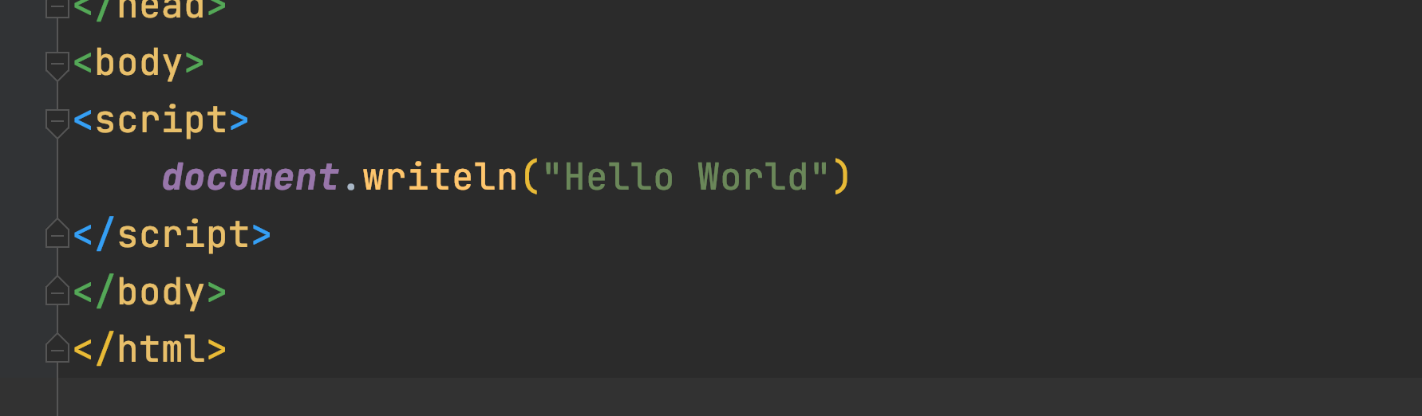
Script JavaScript

Slide 17
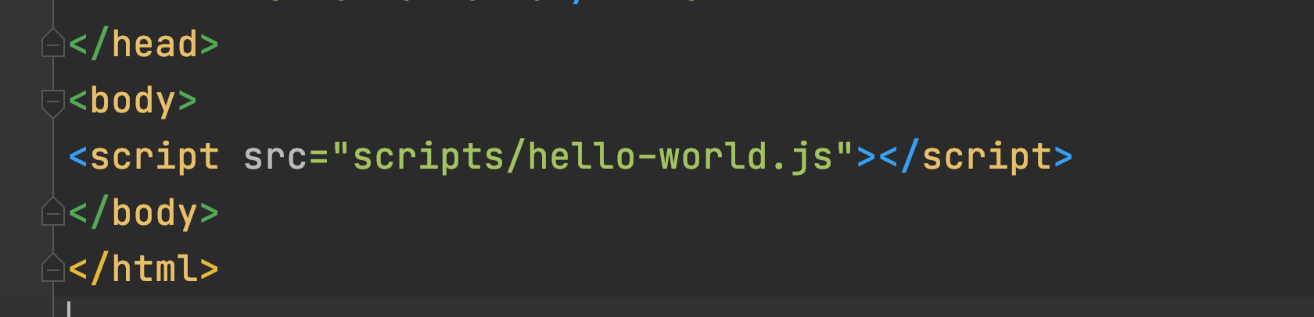
Include Script JavaScript

Slide 18
Titik Koma
JavaScript mirip seperti bahasa pemrograman C/C++, dimana di akhir tiap statement kode program, kita perlu menambahkan ; (titik koma)
Namun, di JavaScript tanda ; (titik koma) tidak wajib, jadi kita bisa menambahkan ataupun tidak.
Sangat disarankan konsisten, jika ingin menggunakan titik koma, gunakan disemua tempat, jika tidak, jangan gunakan di semua tempat
Saya sendiri lebih merekomendasikan menggunakan titik koma

Slide 19
Komentar

Slide 20
Komentar
Komentar adalah kode program yang tidak akan dieksekusi ketika dibaca
Komentar biasanya digunakan sebagai informasi tambahan atau petunjuk
Di JavaScript, kita bisa menambahkan kode komentar

Slide 21
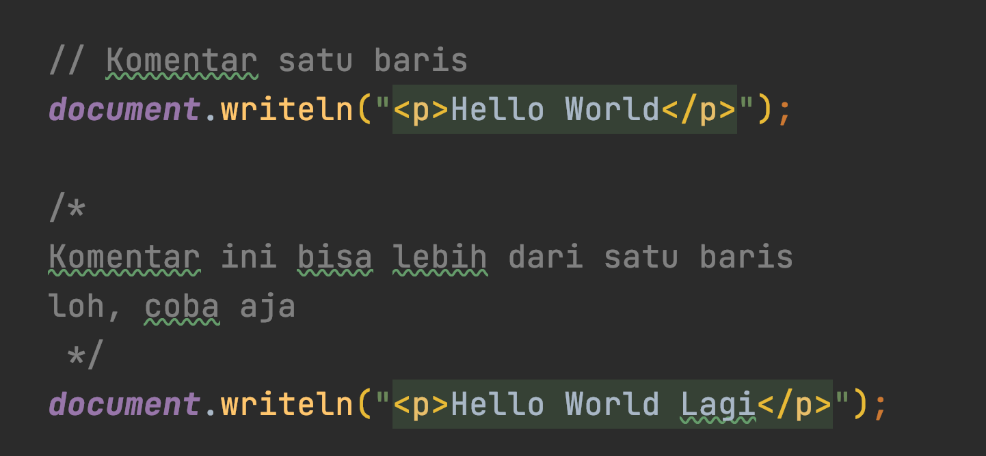
Kode : Komentar

Slide 22
Tipe Data Number

Slide 23
Tipe Data Number
JavaScript hanya mendukung satu tipe data number, dimana tipe data number di JavaScript bisa berupa bilangan bulat atau bilangan desimal
Tipe seperti di bahasa pemrograman lain yang biasanya membedakan tipe data number bilangan bulat dan bilangan desimal, di JavaScript semuanya disatukan

Slide 24
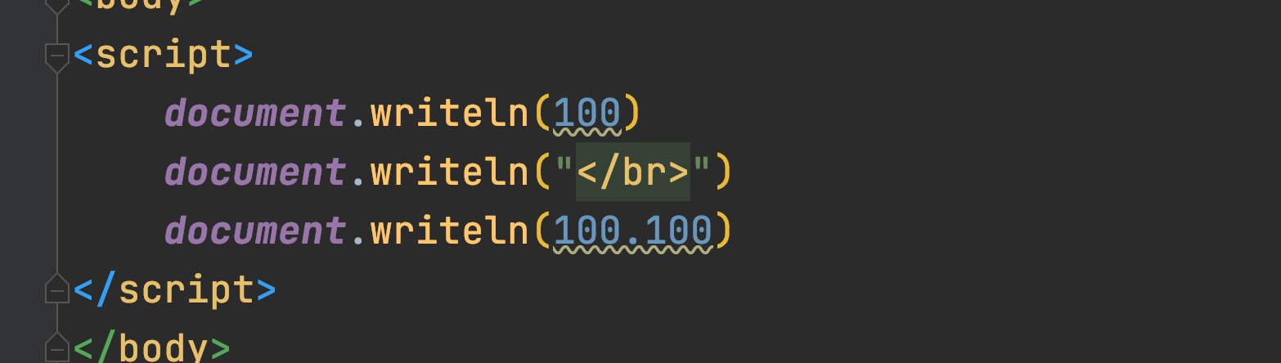
Kode : Tipe Data Number

Slide 25
Number Notation
JavaScript mendukung number notation, defaultnya ada basis 10, JavaScript juga mendukung binary, hexadecimal dan octal
Hexadecimal : 0xFF
Binary : 0b10101
Octal : 0o10

Slide 26
Tipe Data Boolean

Slide 27
Tipe Data Boolean
Tipe data boolean adalah tipe data yang berisikan data kebenaran, artinya hanya ada dua data, benar dan salah (yes atau no)
Benar di representasikan dengan kata kunci true, dan salah direpresentasikan dengan kata kunci false
Walaupun tipe data boolean merupakan tipe data yang sangat sederhana, tapi tipe data boolean akan banyak digunakan di berbagai fitur pemrograman

Slide 28
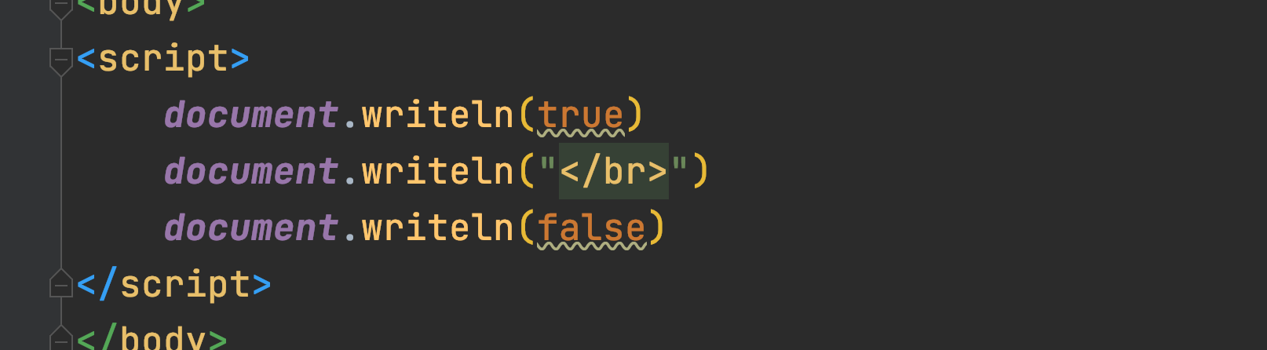
Kode : Tipe Data Boolean

Slide 29
Tipe Data String

Slide 30
Tipe Data String
Tipe data string atau text adalah tipe data yang berisikan kumpulan kosong atau lebih karakter
Sebelumnya kita sudah pernah menggunakan string ketika membuat program hello world.
Di JavaScript, untuk membuat data dengan tipe string, kita perlu menggunakan “ (petik dua) atau ‘ (petik satu) sebelum dan setelah isi text nya

Slide 31
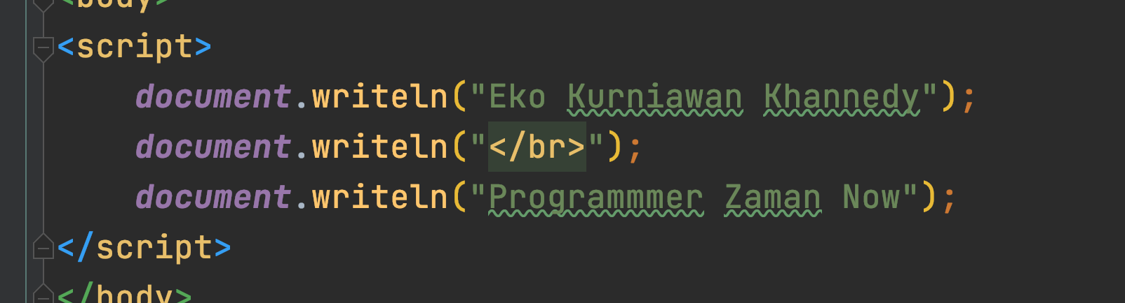
Kode : Tipe Data String

Slide 32
Menambah String
Data string bisa digabung menggunakan operator + (plus)

Slide 33
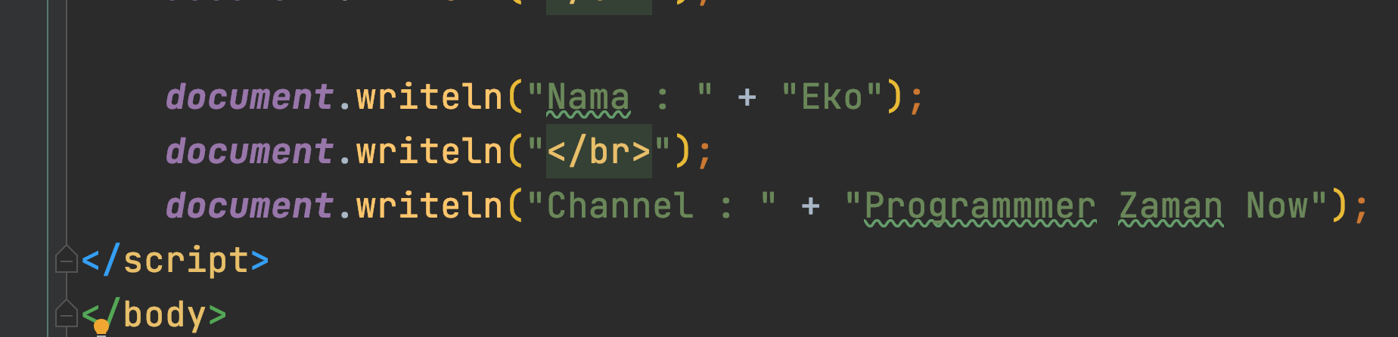
Kode : Menambah String

Slide 34
Escape Sequence
JavaScript mendukung escape sequence di string. Escape sequence merupakan karakter khusus, seperti ENTER, TAB, " (kutip dua), dan lain-lain. Berikut contoh escape sequence yang didukung oleh JavaScript di data string
\n | ENTER
\t | TAB
\’ | ‘
\” | “
\\ | \

Slide 35
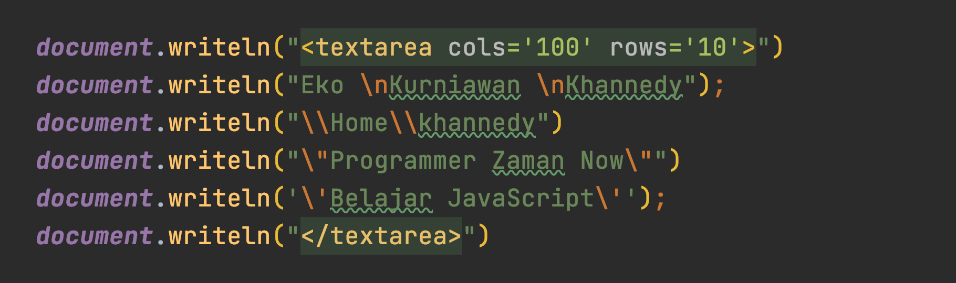
Kode : Escape Sequence

Slide 36
Variable

Slide 37
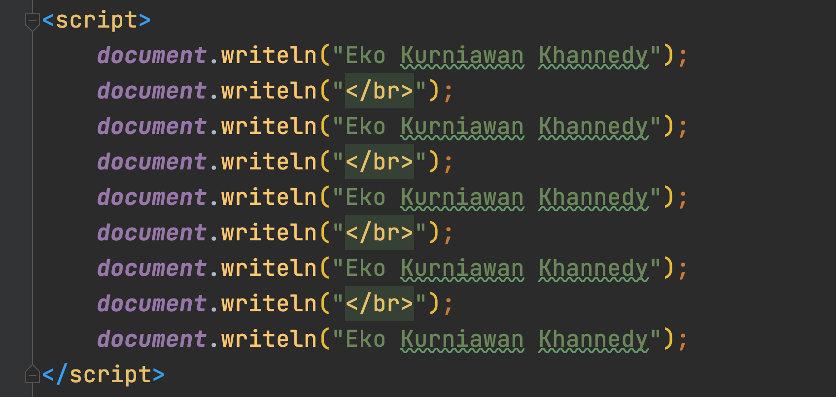
Kode : Tanpa Variable

Slide 38
Variable
Variable adalah tempat untuk menyimpan data
Dengan menyimpan data di variable, kita bisa menggunakannya lagi dengan menyebutkan nama variable nya
Untuk membuat variable di JavaScript, kita bisa menggunakan kata kunci var diikuti dengan nama variable nya
JavaScript adalah dynamic language, artinya variable di JavaScript tidak terpaku harus menggunakan satu tipe data, kita bisa mengubah-ubah tipe data di variable yang sama

Slide 39
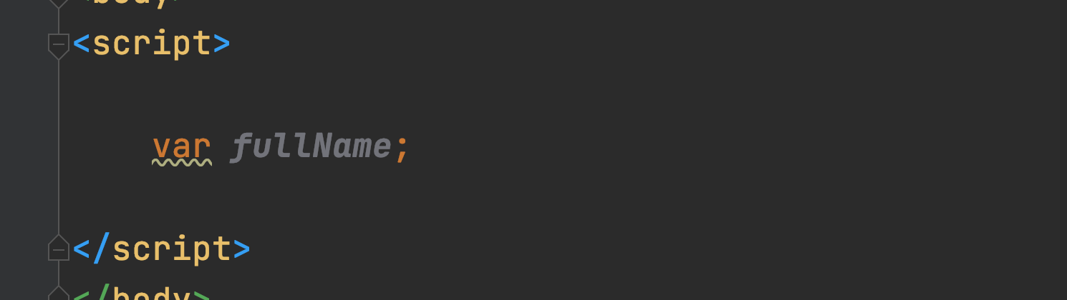
Kode : Variable

Slide 40
Mengubah Value di Variable
Setelah variable di deklarasikan, kita bisa mengubah value atau nilai di dalam variable tersebut
Untuk mengubahnya, kita bisa menggunakan perintah nama variable diikuti dengan tanda = (sama dengan) lalu diikuti dengan value atau nilai nya

Slide 41
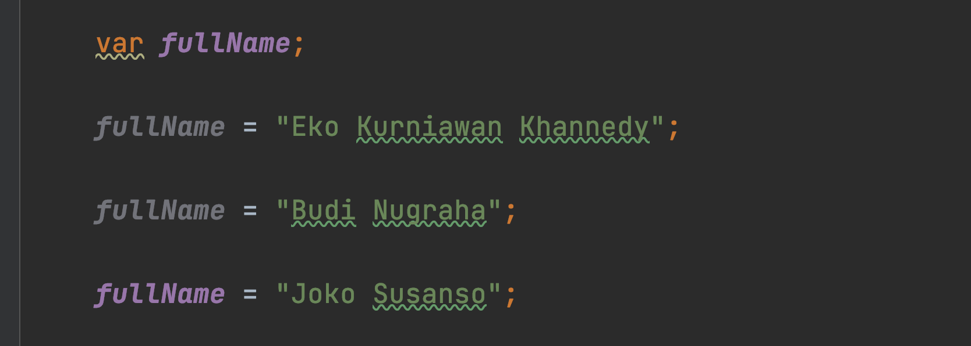
Kode : Mengubah Value di Variable

Slide 42
Membuat Variable Langsung Dengan Value
Di JavaScript juga kita bisa mendeklarasikan sebuah variable, langsung dengan isi value nya
Caranya kita bisa menggunakan kata kunci var, diikuti nama variable, lalu diikuti dengan tanda = (sama dengan), dan di ikuti dengan value atau nilai nya

Slide 43
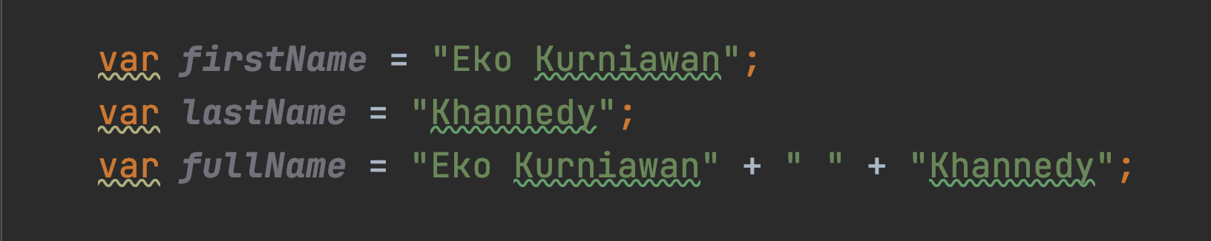
Kode : Variable dan Value

Slide 44
Mengakses Variable
Salah satu keuntungan menggunakan variable adalah variable bisa digunakan kembali
Hal ini akan mempermudah ketika membutuhkan data yang sama berkali-kali
Untuk mengakses variable, kita cukup menyebutkan nama variable nya

Slide 45
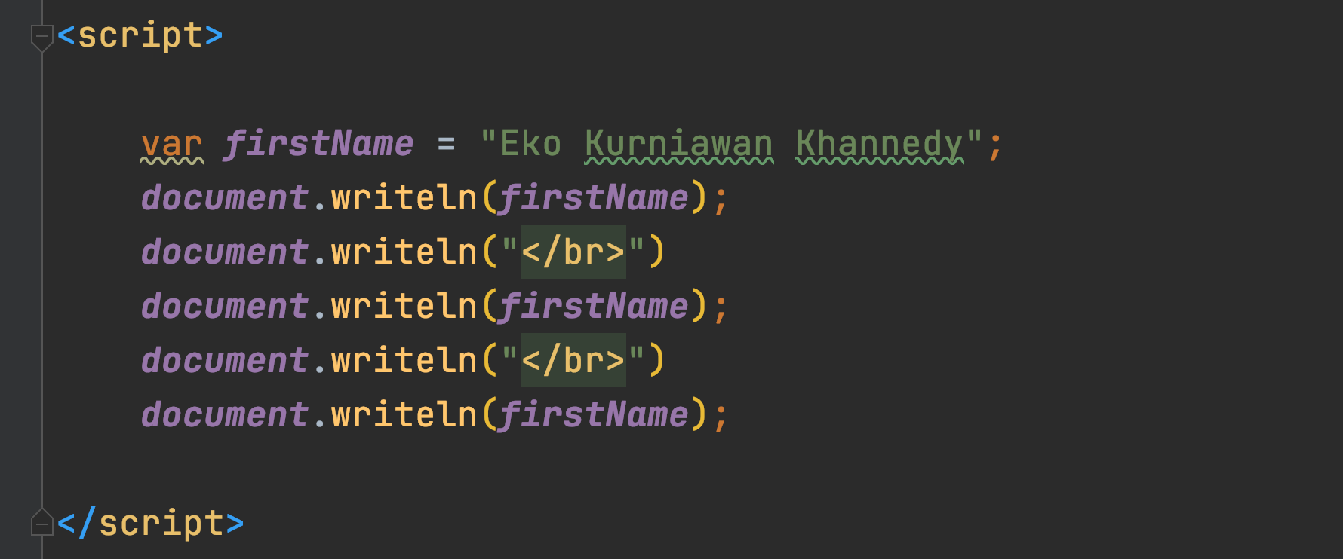
Kode : Mengakses Variable

Slide 46
Kata Kunci let dan const
Sebelum tahun 2015, kata kunci untuk membuat variable hanya bisa menggunakan kata kunci var
Namun tahun 2015 sejak versi ECMAScript 2015, diperkenalkan kata kunci baru untuk membuat variable, let dan const
JavaScript sekarang tidak direkomendasikan lagi menggunakan kata kunci var untuk membuat variable, namun diganti dengan let, hal ini dikarenakan ada masalah dari desain awal var (akan kita bahas di chapter tersendiri)

Slide 47
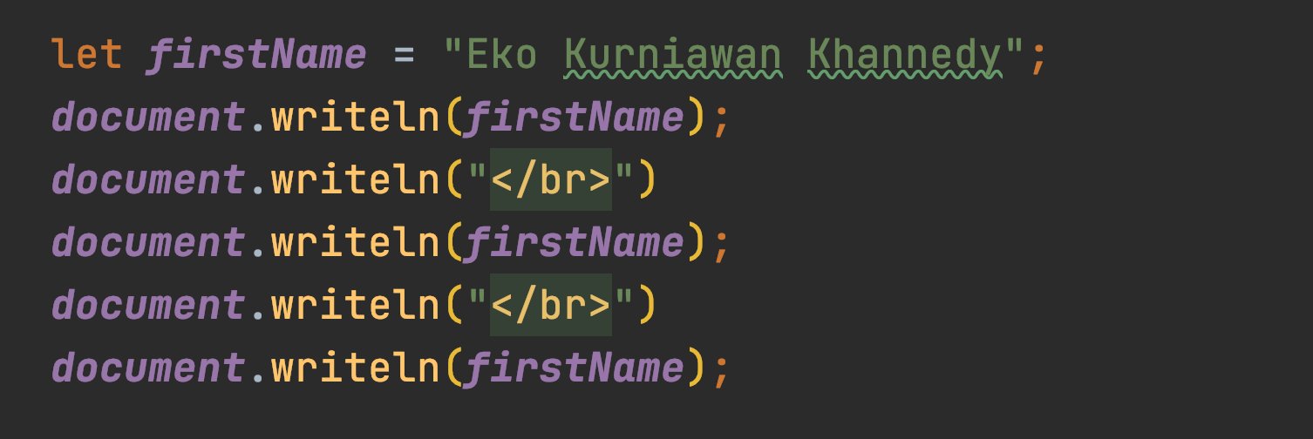
Kode : Variable let

Slide 48
Kata Kunci const
Kata kunci let itu seperti kata kunci var, dimana data di variable tersebut bisa diubah-ubah sesuka kita
Sedangkan kata kunci const berbeda, ketika sebuah variable sudah diisi di variable const, maka variable tersebut tidak bisa diubah lagi value nya
Variable sejenis ini kadang dibilang juga constant

Slide 49
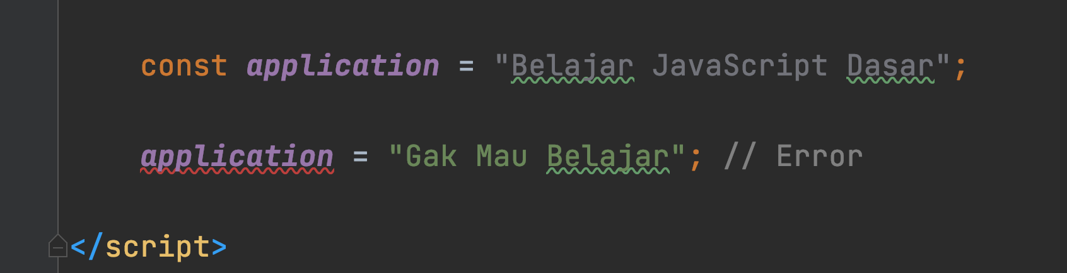
Kode : Variable const

Slide 50
Operator Matematika

Slide 51
Operator Matematika
JavaScript mendukung banyak sekali operator Matematika untuk tipe data Number, seperti :
Operator Aritmatika
Operator Augmented Assignments
Operator Unary
Dan lain-lain

Slide 52
Operator Aritmatika
Operator | Keterangan
+ | Pertambahan
- | Pengurangan
* | Perkalian
** | Exponensial
/ | Pembagian
% | Sisa Bagi

Slide 53
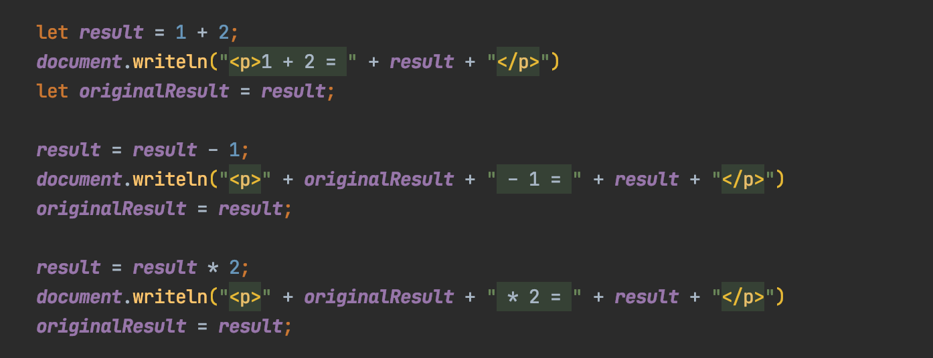
Kode : Operator Aritmatika

Slide 54
Operator Augmented Assignments
Operator Matematika | Operator Augmented Assigments
result = result + 10 | result += 10
result = result - 10 | result -= 10
result = result * 10 | result *= 10
result = result ** 10 | result **= 10
result = result / 10 | result /= 10
result = result % 10 | result %= 10

Slide 55
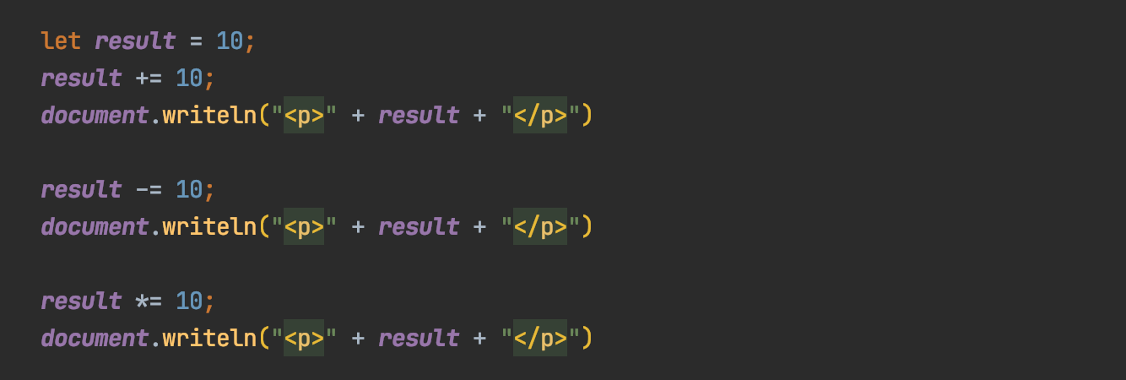
Kode : Operator Augmented Assigments

Slide 56
Operator Unary
Operator | Keterangan
+ | Menandakan nilai positif
- | Menandakan nilai negatif
++ | Increment, menaikkan 1 angka
-- | Decrement, menurunkan 1 angka

Slide 57
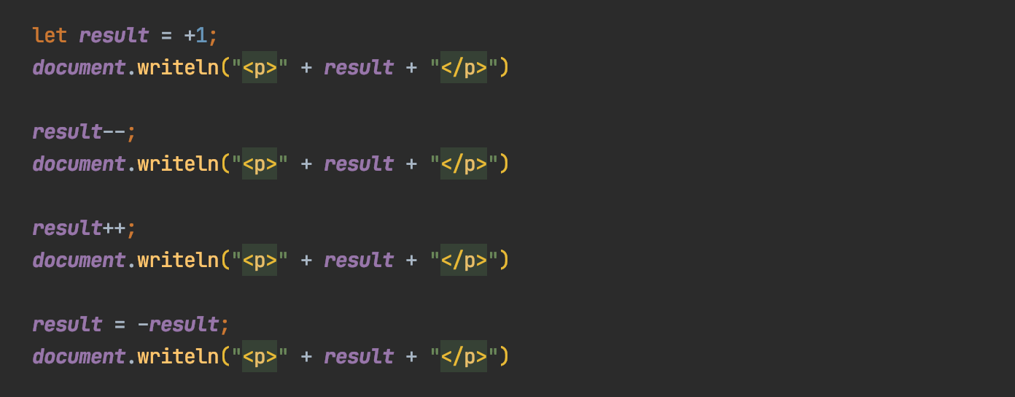
Kode : Operator Unary

Slide 58
Operator Perbandingan

Slide 59
Operasi Perbandingan
Operasi perbandingan adalah operasi untuk membandingkan dua buah data
Operasi perbandingan adalah operasi yang menghasilkan nilai boolean (benar atau salah)
Jika hasil operasinya adalah benar, maka nilainya adalah true
Jika hasil operasinya adalah salah, maka nilainya adalah false

Slide 60
Operator Perbandingan
Operator | Keterangan
> | Lebih Dari
< | Kurang Dari
>= | Lebih Dari Sama Dengan
<= | Kurang Dari Sama Dengan
== | Sama Dengan
=== | Sama Dengan dan Sama Tipe
!= | Tidak Sama Dengan
!== | Tidak Sama Dengan atau Tidak Sama Tipe

Slide 61
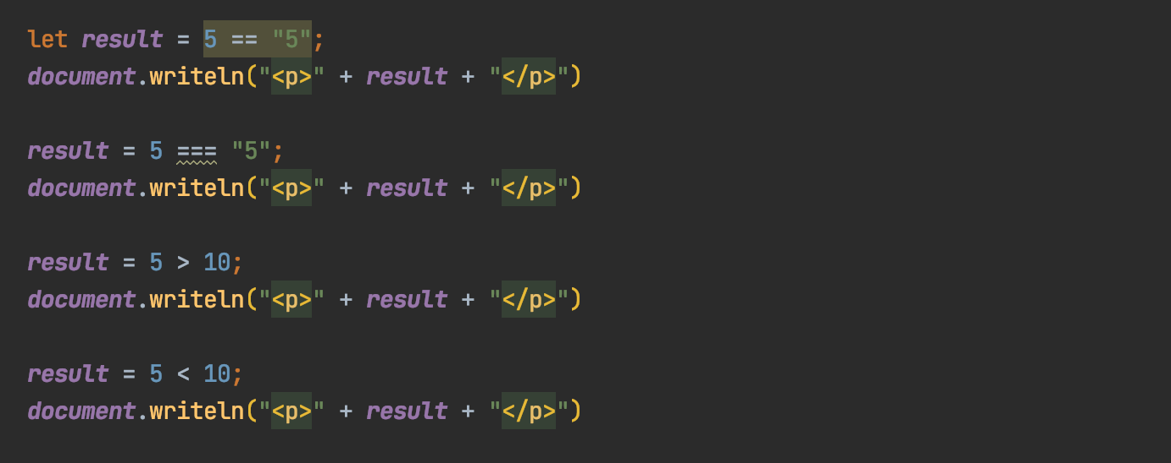
Kode : Operasi Perbandingan

Slide 62
Operator Logika

Slide 63
Operator Logika
Operator logika adalah operator untuk dua buah data boolean
Hasil dari operator logika adalah boolean lagi

Slide 64
Operator Logika
Operator | Keterangan
&& | Dan
|| | Atau
! | Kebalikan

Slide 65
Operator &&
Nilai 1 | Operator | Nilai 2 | Hasil
true | && | true | true
true | && | false | false
false | && | true | false
false | && | false | false

Slide 66
Operator ||
Nilai 1 | Operator | Nilai 2 | Hasil
true | || | true | true
true | || | false | true
false | || | true | true
false | || | false | false

Slide 67
Operator Unary !
Operator | Nilai 2 | Hasil
! | true | false
! | false | true

Slide 68
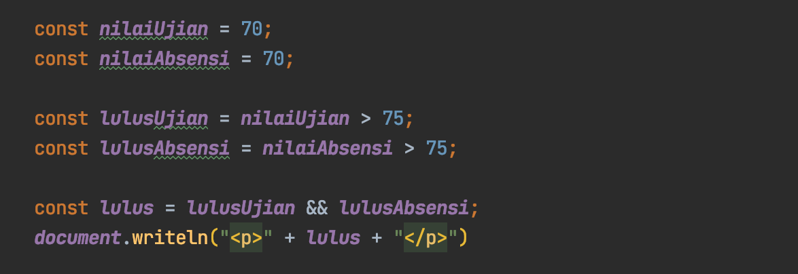
Kode : Operator Logika

Slide 69
Console

Slide 70
Console
JavaScript memiliki fitur untuk melakukan logging bernama Console
Logging adalah mekanisme yang biasa dilakukan oleh programmer untuk menampilkan informasi dari aplikasi yang sedang berjalan, tanpa harus mengganggu alur kerja aplikasi dan juga interaksi user
Untuk melakukan ini, kita bisa menggunakan fitur Console di JavaScript
Untuk menggunakan Console, kita cukup gunakan perintah console di kode JavaScript

Slide 71
Console Method
Console Method | Keterangan
console.info(...) | Memberitahu informasi
console.warn(...) | Memberitahu informasi peringatan
console.error(...) | Memberitahu informasi error
console.table(...) | Memberitahu informasi dalam bentuk table

Slide 72
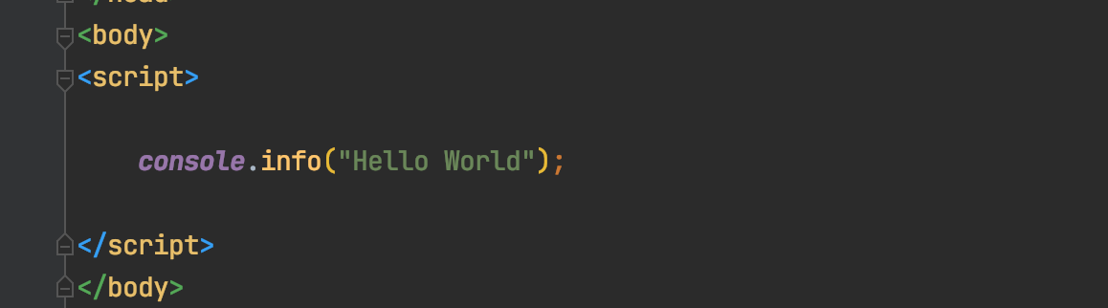
Kode : Console

Slide 73
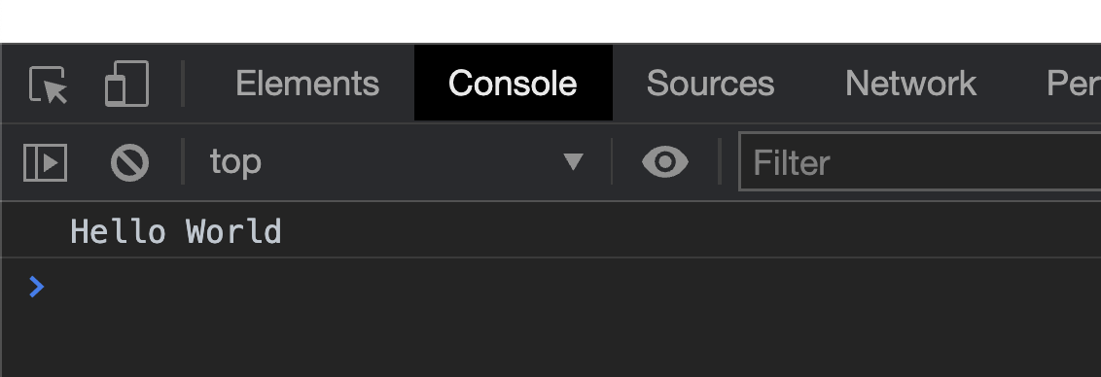
Inspect Element di Google Chrome

Slide 74
String Template

Slide 75
String Template
Kita sudah tahu bahwa untuk menambahkan string dengan data lain, kita bisa menggunakan operator + (plus)
Namun pada kasus tertentu, penggunaan operator + (plus) sangat menyulitkan, apalagi jika dalam jumlah banyak
JavaScript memiliki fitur yang bernama String Template, dimana kita bisa mensubtitusi data dari luar String ke dalam String, seperti mengambil data variable, atau bahkan melakukan operasi matematika
Untuk menggunakan String Template, cara pembuatan String nya harus menggunakan ` (backtick), bukan ‘ (petik satu) atau “ (petik dua)

Slide 76
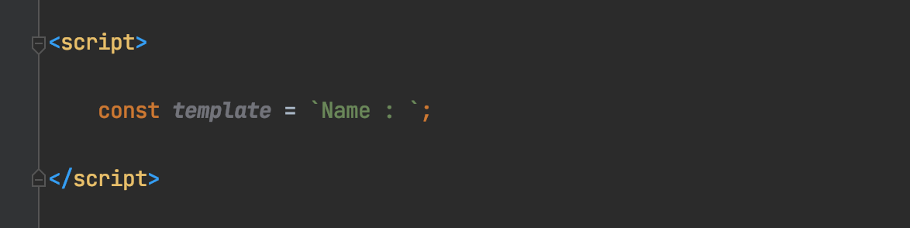
Kode : String Template

Slide 77
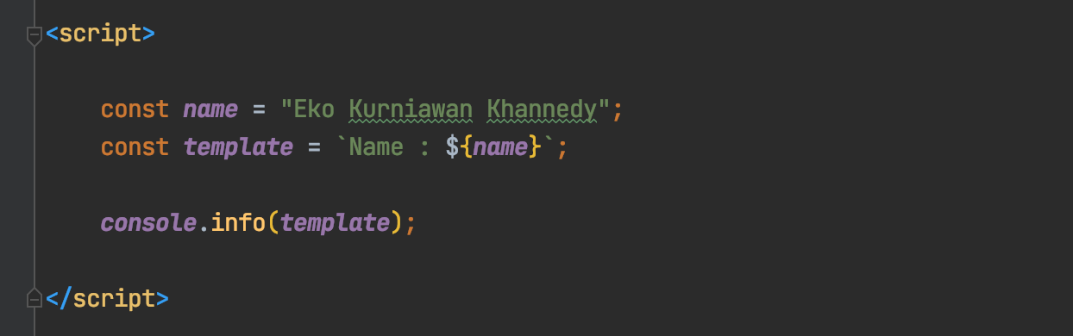
Kode : Mengambil Variable

Slide 78
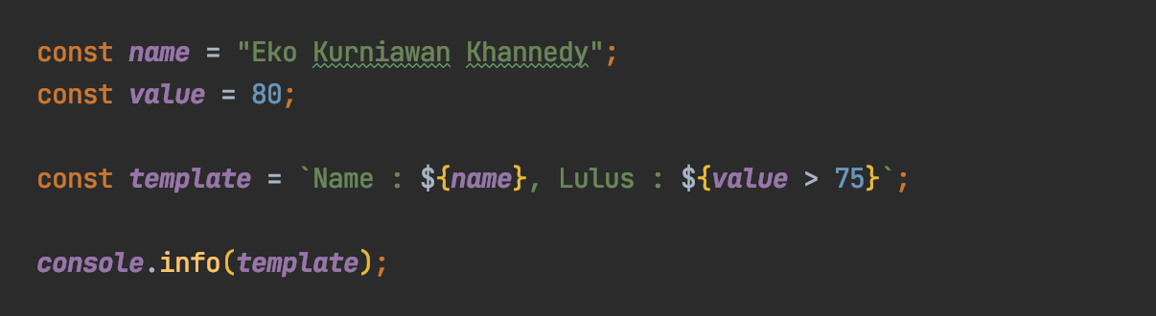
Kode : Expression di String Template

Slide 79
Multiline String
String template juga bisa digunakan untuk membuat string multi line
Kita cukup tambahkan enter di text nya

Slide 80
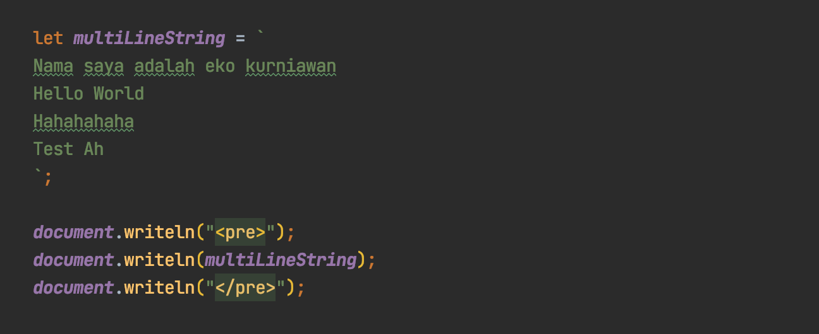
Kode : Multiline String

Slide 81
Konversi String dan Number

Slide 82
Konversi String dan Number
Saat membuat aplikasi, kadang kita input dari pengguna selalu dalam bentuk String
Sedangkan kita ingin mengelola datanya dalam bentuk Number
Maka sangat disarankan untuk melakukan konversi tipe data

Slide 83
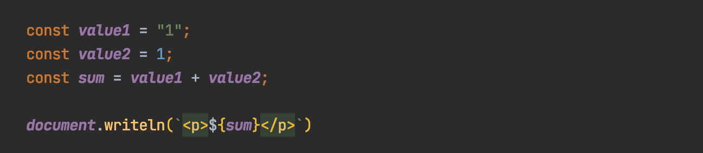
Kode : Masalah Tanpa Konversi

Slide 84
Melakukan Konversi String dan Number
Function | Keterangan
parseInt(string) | Mengkonversi dari string ke number (bilangan bulat)
parseFloat(string) | Mengkonversi dari string ke number (bilangan pecahan)
Number(string) | Mengkonversi dari string ke number (bilangan bulat atau pecahan)
number.toString() | Mengkonversi dari number ke String

Slide 85
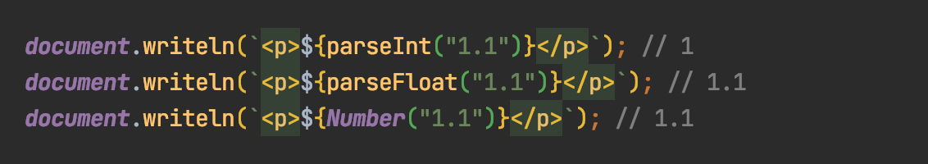
Kode : Konversi String ke Number

Slide 86
NaN
Bagaimana jika ternyata data string yang kita coba konversi ke number bukanlah data yang valid?
Jika data string yang kita coba lakukan konversi bukan lah data valid, maka hasil dari konversi tersebut adalah NaN (Not a Number)
NaN adalah number spesial yang menyebutkan bahwa ini bukanlah number
Jika NaN dioperasikan dengan data number lainnya, maka hasilnya akan menjadi NaN lagi

Slide 87
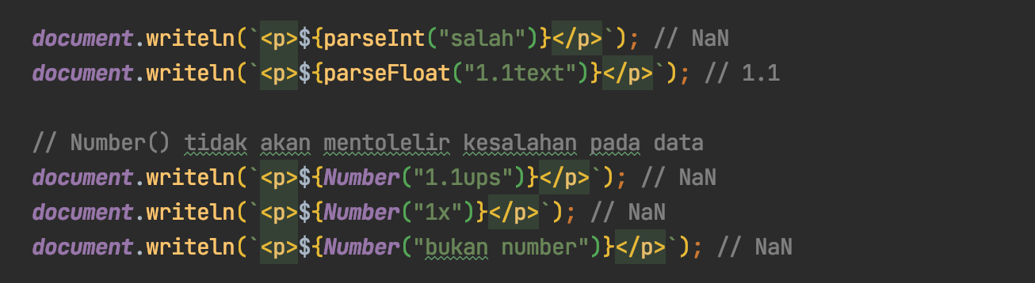
Kode : NaN

Slide 88
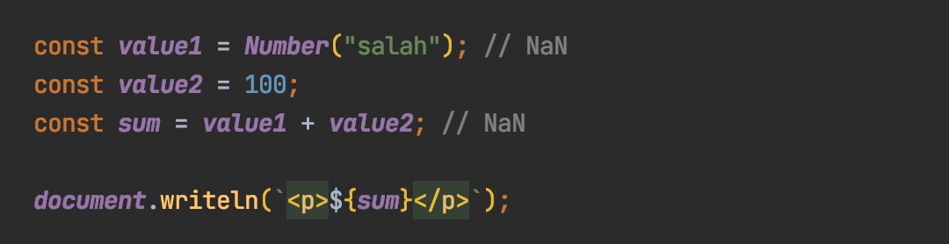
Kode : Operasi Pada NaN

Slide 89
isNaN() Function
Kadang kita ingin mengecek apakah sebuah number itu NaN atau bukan
Untuk melakukan pengecekan tersebut, kita bisa menggunakan function isNaN(number)
Hasil nya adalah berupa data boolean, true jika NaN, false jika bukan

Slide 90
Tipe Data Array

Slide 91
Tipe Data Array
Array adalah tipe data yang berisikan kumpulan data
Array di JavaScript memiliki sifat dinamis, artinya datanya bisa bertambah dengan sendirinya saat kita memasukkan data ke dalam Array

Slide 92
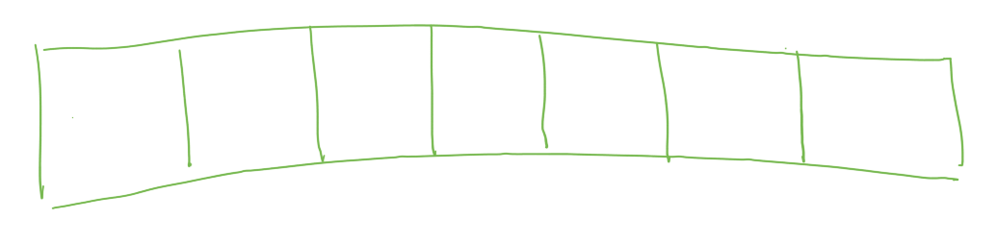
Diagram Array

Slide 93
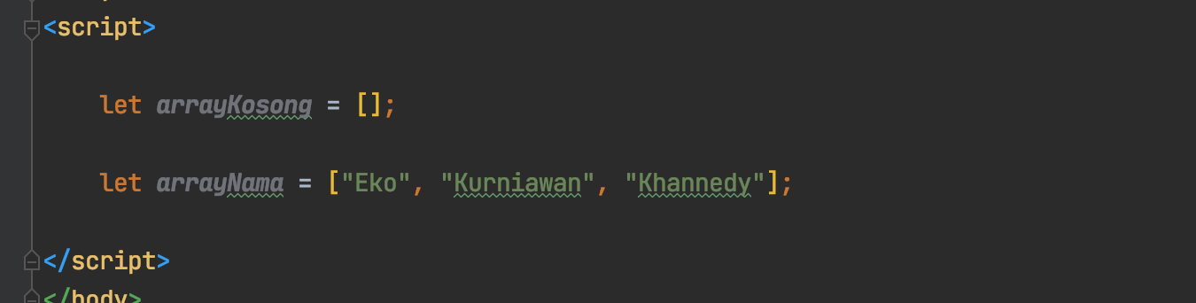
Kode : Membuat Array

Slide 94
Cara Kerja Array
Setiap data di Array akan disimpan dalam posisi berurutan, dimana urutan pertama dimulai dari nomor 0
Setiap kita menambah data ke Array, otomatis data akan disimpan di urutan terakhir
Urutan di Array, kita sebut dengan index

Slide 95
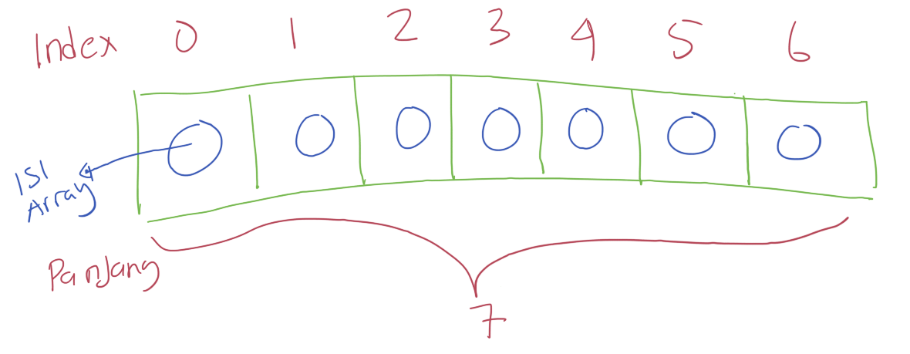
Cara Kerja Array

Slide 96
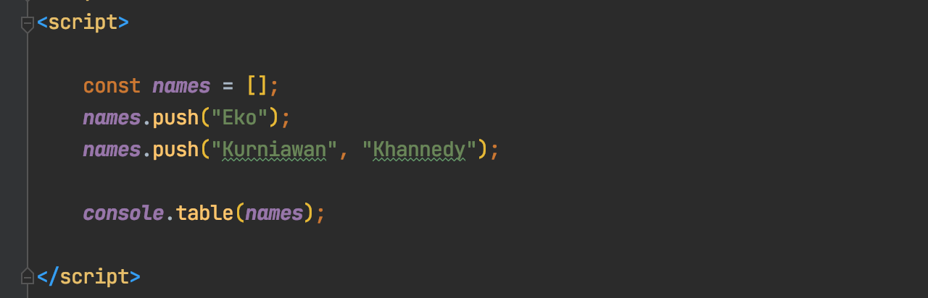
Kode : Menambah Array

Slide 97
Operasi di Array
Operasi | Keterangan
array.push(value) | Menambah data ke Array
array.length | Untuk mendapatkan panjang Array
array[index] | Mendapat data di posisi index
array[index] = value | Mengubah data di posisi index
delete array[index] | Menghapus data di posisi index, namun index tidak bergeser

Slide 98
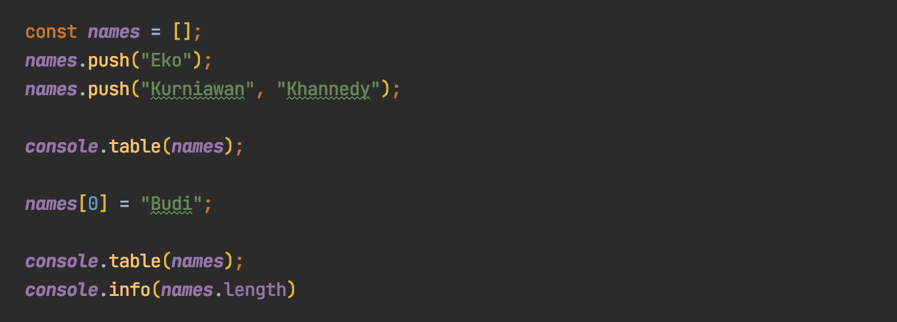
Kode : Operasi di Array

Slide 99
Perlu Diingat
Data di dalam Array tidak ada batasannya harus data apa
Jadi kita bisa memasukkan data apapun ke dalam Array
Bahkan kita juga bisa memasukkan Array ke dalam Array jika kita mau

Slide 100
Tipe Data Object

Slide 101
Associative Array
Di bahasa pemrograman lain seperti PHP, kita bisa menggunakan index beruba tipe data lain selain number, misal string
Fitur ini biasanya disebut associative array atau hash
Di JavaScript associative array tidak didukung.
Jika kita memaksa memasukkan data bukan number di index Array, maka JavaScript akan merubah tipe data Array tersebut menjadi object, dan ini bisa berbahaya, karena beberapa operasi di array mungkin bisa berubah hasilnya

Slide 102
Tipe Data Object
Tipe data object adalah tipe data yang mirip dengan tipe data Array
Yang membedakan adalah index pada tipe data object bisa menggunakan string
Index di object biasanya disebut attributes atau properties, bukan index

Slide 103
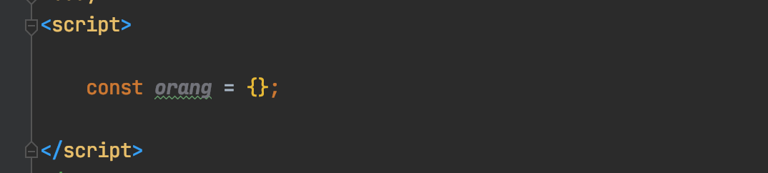
Kode : Membuat Object Kosong

Slide 104
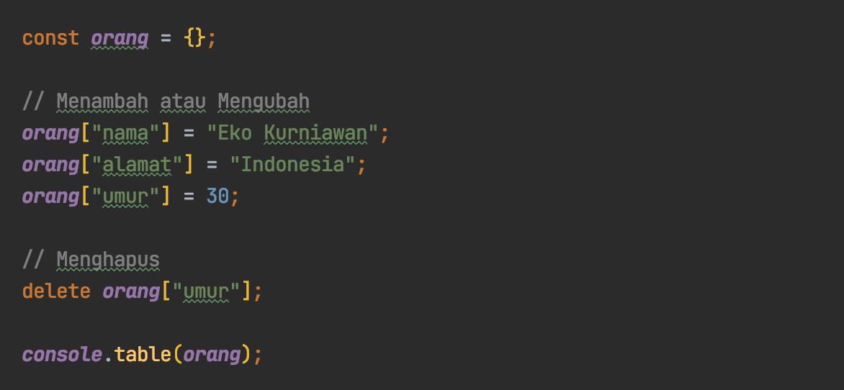
Kode : Mengubah Property di Object

Slide 105
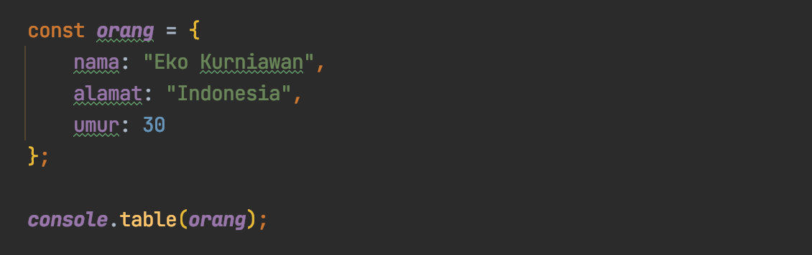
Kode : Membuat Object dengan Properties

Slide 106
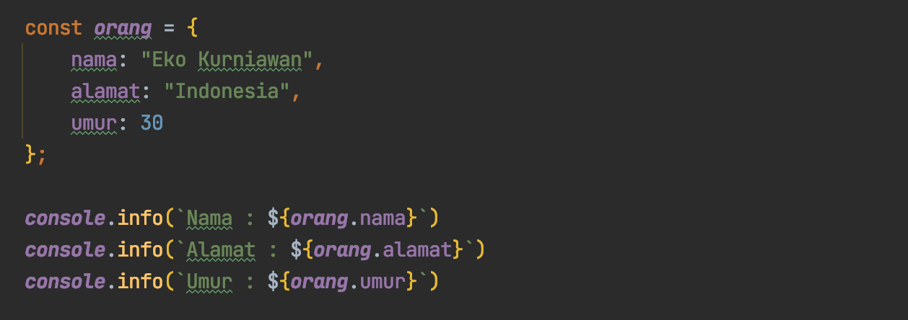
Kode : Mengakses Property Object

Slide 107
If Expression

Slide 108
If Expression
Dalam JavaScript, if adalah salah satu kata kunci yang digunakan untuk percabangan
Percabangan artinya kita bisa mengeksekusi kode program tertentu ketika suatu kondisi terpenuhi
Hampir di semua bahasa pemrograman mendukung if expression

Slide 109
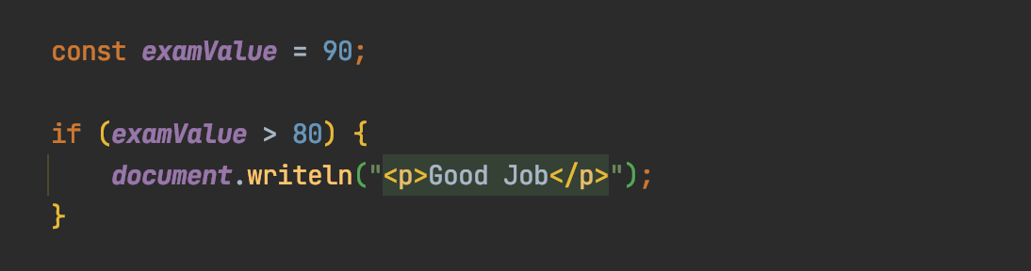
Kode : If Expression

Slide 110
Else Expression
Blok if akan dieksekusi ketika kondisi if bernilai true
Kadang kita ingin melakukan eksekusi program tertentu jika kondisi if bernilai false
Hal ini bisa dilakukan menggunakan else expression

Slide 111
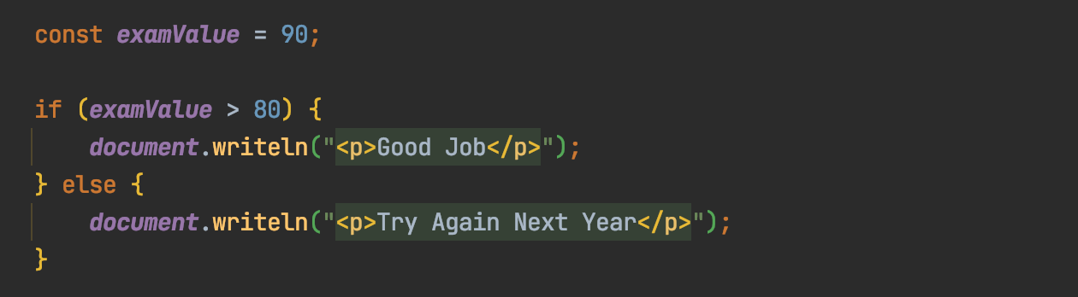
Kode : Else Expression

Slide 112
Else If Expression
Kadang dalam If, kita butuh membuat beberapa kondisi
Kasus seperti ini, di JavaScript kita bisa menggunakan Else If expression

Slide 113
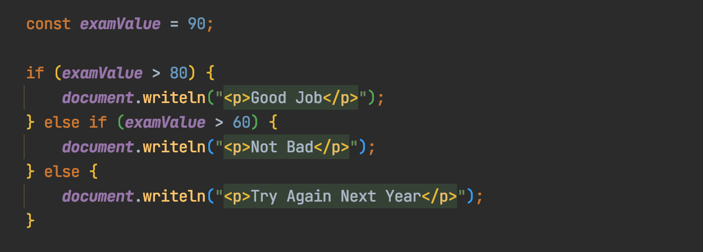
Kode : Else If Expression

Slide 114
Popup

Slide 115
Alert, Prompt dan Confirm
JavaScript memiliki fitur yang bernama alert, prompt dan confirm
Alert digunakan untuk memberi peringatan berupa popup text di browser
Prompt digunakan untuk meminta input string dari pengguna browser dalam bentuk popup input text
Sedangkan confirm digunakan untuk meminta input boolean dari pengguna browser dalam bentuk popup input pilihan

Slide 116
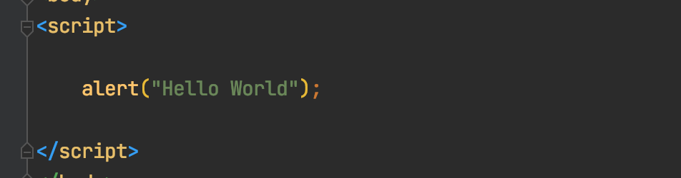
Kode : Alert

Slide 117
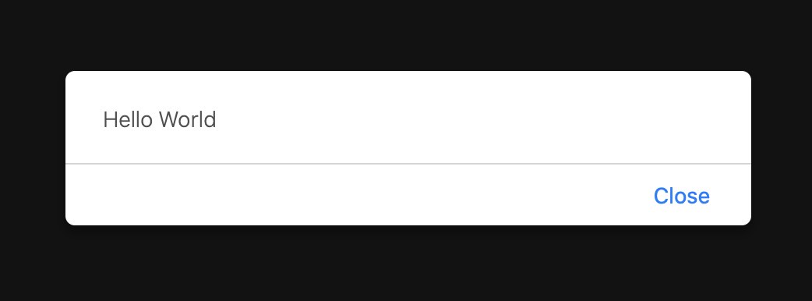
Hasil Alert

Slide 118
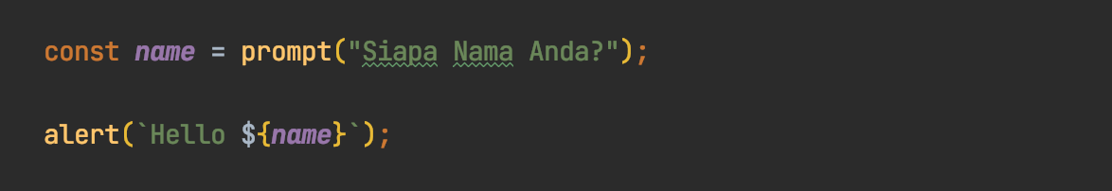
Kode : Prompt

Slide 119
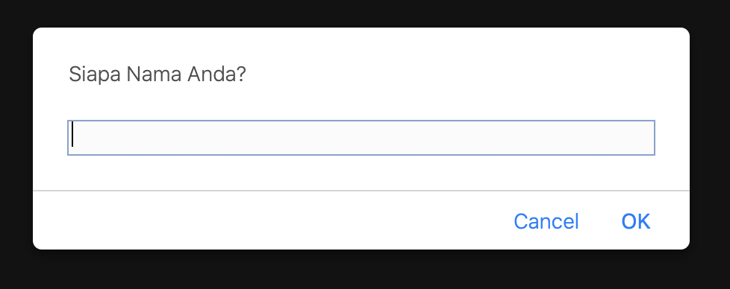
Hasil Prompt

Slide 120
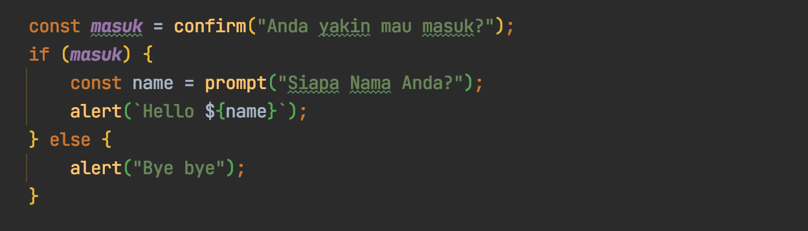
Kode : Confirm

Slide 121
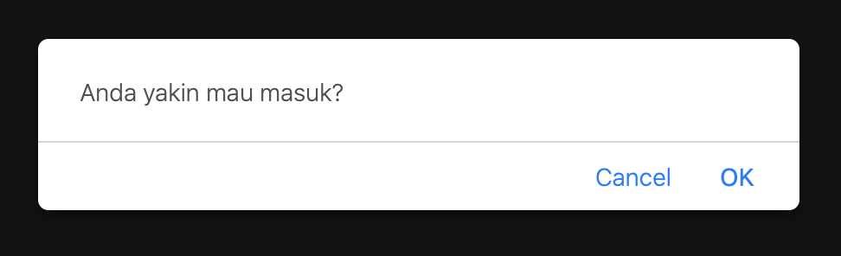
Hasil Confirm

Slide 122
Undefined

Slide 123
undefined
undefined adalah sebuah kata kunci di JavaScript
undefined adalah sebuah tipe data
Sebuah variable yang belum ditambahkan nilai, maka artinya variable tersebut merupakan tipe undefined
Kadang untuk programmer JavaScript pemula undefined ini memang agak sedikit membingungkan
undefined itu berbeda dengan null di bahasa pemrograman lain

Slide 124
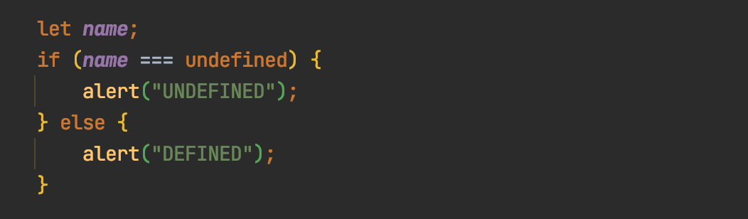
Kode : Undefined Variable

Slide 125
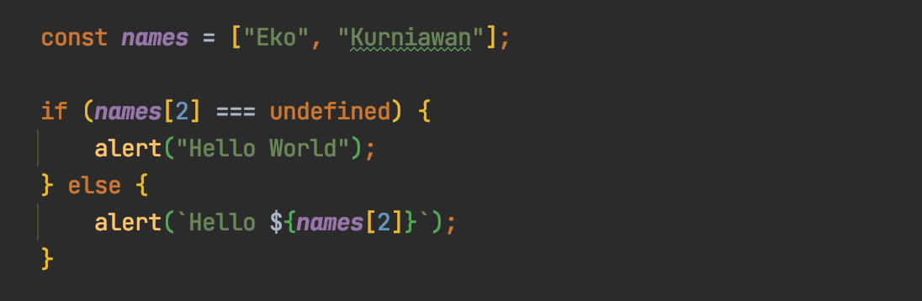
Kode : Undefined Array Value

Slide 126

Kode : Undefined Object Property

Slide 127
Null

Slide 128
Null
null merupakan representasi data kosong
null berbeda dengan undefined, null berarti variable sudah ditambahkan value nya, hanya saja value nya null
Sedangkan undefined adalah variable belum ditambahkan value apapun

Slide 129

Kode : Null dan Undefined

Slide 130
Switch Expression

Slide 131
Switch Statement
Kadang kita hanya butuh menggunakan kondisi sederhana di if statement, seperti hanya menggunakan perbandingan ==
Switch adalah statement percabangan yang sama dengan if, namun lebih sederhana cara pembuatannya
Kondisi di switch statement hanya untuk perbandingan ==

Slide 132

Kode : Switch Statement

Slide 133
Operator typeof

Slide 134
Operator typeof
typeof merupakan operator yang bisa kita gunakan untuk melihat tipe data sebuah value atau variable
Karena JavaScript merupakan dynamic langauge, jadi kadang kita perlu mengecek tipe data sebuah value atau variable menggunakan operator typeof
Hasil dari operator typeof adalah string tipe datanya

Slide 135
Type | Hasil Operator typeof
Undefined | “undefined”
Null | “object”
Boolean | “boolean”
Number | “number”
BitInt | “bigint”
String | “string”
Symbol | “symbol”
Function | “function”
Lainnya | “object”

Slide 136

Kode : Operator typeof

Slide 137
In Operator

Slide 138
In Operator
In operator adalah operator yang bisa dilakukan untuk mengecek apakah sebuah property ada di dalam object atau tidak
Jika property tersebut ada di object, maka hasilnya true, sedangkan jika tidak, maka hasilnya false
Tidak hanya di object, In juga bisa digunakan untuk mengecek index di Array

Slide 139

Kode : In Operator

Slide 140
Peringatan
In operator hanya akan mengecek apakah sebuah property atau index ada atau tidak
Jadi walaupun nilai property atau index nya undefined atau null, maka tetap akan dianggap ada

Slide 141

Kode : In Operator Undefined/Null Property

Slide 142
Ternary Operator

Slide 143
Ternary Operator
Ternary operator adalah operator sederhana dari if statement
Ternary operator terdiri dari kondisi yang dievaluasi, jika menghasilkan true maka nilai pertama diambil, jika false, maka nilai kedua diambil

Slide 144

Kode : Tanpa Ternary Operator

Slide 145

Kode : Dengan Ternary Operator

Slide 146
Nullish Coalescing Operator

Slide 147
Nullish Coalescing Operator
Nullist value adalah null dan undefined
Nullist coalescing operator (??) adalah operator mirip dengan ternary operator, yang membedakan adalah pada kondisi, jika bernilai null atau undefined, baru value default nya diambil

Slide 148

Kode : Tanpa Nullish Coalescing Operator

Slide 149

Kode : Nullish Coalescing Operator

Slide 150
Optional Chaining

Slide 151
Optional Chaining
Optional chaining operator (?) merupakan operator yang digunakan untuk mengamankan ketika kita ingin mengakses property sebuah object dari data nullish
Jika kita mencoba mengakses property dari sebuah object dari data nullish tanpa menggunakan optional chaining operator, maka akan terjadi error

Slide 152

Kode : Error Mengakses Property Nullish

Slide 153

Error Mengakses Property Nullish

Slide 154

Kode : Pengecekan Menggunakan If

Slide 155

Kode : Menggunakan Optional Chaining

Slide 156
Falsy dan Truthy

Slide 157
Falsy
Falsy atau kadang ditulis falsey, adalah value yang ketika dalam konteks boolean, dia dianggap false
Ini adalah salah satu fitur unik dari JavaScript, yang berguna, namun kadang juga sering membingungkan
Jadi di JavaScript, kondisi itu tidak hanya bisa boolean, tapi diluar boolean pun bisa, namun kita harus tahu beberapa data falsy, atau dianggap false

Slide 158
Data Falsy
Data dianggap Falsy | Keterangan
false | Boolean false
0, -0 | Number 0 dan -0 dianggap false
“”, ‘’, `` | Semua string kosong dianggap false
null | null dianggap false
undefined | undefined dianggap false
NaN | Not a Number dianggap false

Slide 159
Truthy
Truthy adalah kebalikan dari falsy, dimana data nya dianggap bernilai true
Sederhana sekali sebenarnya untuk mengetahui sebuah data itu adalah truthy, yaitu data yang bukan bernilai falsy

Slide 160

Kode : Falsy dan Truthy

Slide 161
Operator Logika di Non Boolean

Slide 162
Operator Logika di Non Boolean
Sebelumnya kita sudah tahu bahwa operator logika AND (&&) dan OR (||) digunakan untuk dua data boolean
Namun berbeda di JavaScript, kita bisa menggunakan operator logika AND dan OR untuk tipe data non boolean

Slide 163
Operator OR (||) di Non Boolean
Operator logika OR (||), membaca dari kiri ke kanan.
Operator ini akan mengambil nilai pertama yang truthy.
Jika tidak ada satupun yang bernilai truthy, maka yang terakhir yang akan diambil

Slide 164

Kode : Operator OR (||)

Slide 165
Operator AND (&&) di Non Boolean
Operator logika AND (||), membaca dari kiri ke kanan.
Operator ini akan mengambil nilai pertama yang falsy.
Jika tidak ada satupun yang bernilai falsy, maka yang terakhir yang akan diambil

Slide 166

Kode : Operator AND (&&)

Slide 167
For Loop

Slide 168
For Loop
For adalah salah satu kata kunci yang bisa digunakan untuk melakukan perulangan
Blok kode yang terdapat di dalam for akan selalu diulangi selama kondisi for terpenuhi

Slide 169
Sintak Perulangan For
for(init statement; kondisi; post statement){ // block perulangan }
Init statement akan dieksekusi hanya sekali di awal sebelum perulangan
Kondisi akan dilakukan pengecekan dalam setiap perulangan, jika true perulangan akan dilakukan, jika false perulangan akan berhenti
Post statement akan dieksekusi setiap kali diakhir perulangan
Init statement, Kondisi dan Post Statement tidak wajib diisi, jika Kondisi tidak diisi, berarti kondisi selalu bernilai true

Slide 170

Kode : Perulangan Tanpa Henti

Slide 171

Kode : Perulangan Dengan Kondisi

Slide 172

Kode : Perulangan Dengan Init Statement

Slide 173

Kode : Perulangan Dengan Post Statement

Slide 174
While Loop

Slide 175
While Loop
While loop adalah versi perulangan yang lebih sederhana dibanding for loop
Di while loop, hanya terdapat kondisi perulangan, tanpa ada init statement dan post statement

Slide 176

Kode : While Loop

Slide 177
Do While Loop

Slide 178
Do While Loop
Do While loop adalah perulangan yang mirip dengan while
Perbedaannya hanya pada pengecekan kondisi
Pengecekan kondisi di while loop dilakukan di awal sebelum perulangan dilakukan, sedangkan di do while loop dilakukan setelah perulangan dilakukan
Oleh karena itu dalam do while loop, minimal pasti sekali perulangan dilakukan walaupun kondisi tidak bernilai true

Slide 179

Kode : Do While Loop

Slide 180
Break dan Continue

Slide 181
Break & Continue
Pada switch statement, kita sudah mengenal kata kunci break, yaitu untuk menghentikan case dalam switch
Sama dengan pada perulangan, break juga digunakan untuk menghentikan seluruh perulangan.
Namun berbeda dengan continue, continue digunakan untuk menghentikan perulangan saat ini, lalu melanjutkan ke perulangan selanjutnya

Slide 182

Kode : Break

Slide 183

Kode : Continue

Slide 184
Label

Slide 185
Label
Label merupakan penanda yang bisa digunakan dengan kata kunci break dan continue
Secara default saat kita melakukan break atau continue, dia akan melakukan terhadap perulangan dimana kode break dan continue itu digunakan
Dengan menggunakan label, kita bisa melakukan break dan continue terhadap perulangan yang kita inginkan, asalkan pada perulangannya kita gunakan label
Untuk membuat label, kita bisa gunakan nama label lalu diikuti dengan : (titik dua)

Slide 186

Kode : Label

Slide 187

Kode : Continue atau Break di Label

Slide 188
For In

Slide 189
For In
For In merupakan perulangan for yang digunakan untuk mengiterasi seluruh data property di object atau index di array
Walaupun for in bisa digunakan untuk Array, namun tidak direkomendasikan untuk Array, karena biasanya kita jarang sekali butuh data index untuk Array, kita bisa menggunakan For Of (yang dibahas setelah ini)

Slide 190

Kode : For In di Object

Slide 191

Kode : For In di Array

Slide 192
For Of

Slide 193
For Of
Jika For In digunakan untuk melakukan iterasi property atau index, berbeda dengan For Of, ini digunakan untuk melakukan iterasi terhadap isi value dari iterable object, seperti Array, String dan lain-lain
For of tidak bisa digunakan untuk melakukan iterasi data di object, karena object bukanlah iterable.

Slide 194

Kode : For Of di Array

Slide 195

Kode : For Of di String

Slide 196
With Statement

Slide 197
With Statement
With statement merupakan fitur yang digunakan untuk menurunkan sebuah scope data
Dengan menggunakan with statement, kita bisa mengakses property dalam sebuah data tanpa harus menyebut datanya

Slide 198

Kode : Tanpa With Statement

Slide 199

Kode : Dengan With Statement

Slide 200
With Statement Tidak Direkomendasikan
Walaupun fitur with statement ini sangat menarik
Namun kebanyakan orang tidak merekomendasikan penggunaan with statement
Hal ini dikarenakan with statement kadang membuat sebuah kode menjadi ambigu

Slide 201

Kode : Ambigu di With Statement

Slide 202
Function

Slide 203
Function
Function adalah blok kode program yang akan berjalan saat kita panggil
Sebelumnya kita sudah menggunakan function writeln() untuk menampilkan tulisan di html
Untuk membuat function, kita bisa menggunakan kata kunci function, lalu diikuti dengan nama function, kurung () dan diakhiri dengan block kurung {}
Kita bisa memanggil function dengan menggunakan nama function lalu diikuti dengan kurung ()
Di bahasa pemrograman lain, function juga disebut dengan method

Slide 204

Kode : Function

Slide 205
Function Parameter

Slide 206
Function Parameter
Kita bisa mengirim informasi ke function yang ingin kita panggil
Untuk melakukan hal tersebut, kita perlu menambahkan parameter atau argument di function yang sudah kita buat
Parameter ditempatkan di dalam kurung () di deklarasi method
Parameter bisa lebih dari satu, jika lebih dari satu, harus dipisah menggunakan tanda koma

Slide 207

Kode : Function Parameter

Slide 208
Function Return Value

Slide 209
Function Return Value
Secara default, function itu tidak menghasilkan value apapun, namun jika kita ingin, kita bisa membuat sebuah function mengembalikan value
Agar function bisa menghasilkan value, kita bisa menggunakan kata kunci return di dalam function nya.
Dan di dalam block function, untuk menghasilkan nilai tersebut, kita harus menggunakan kata kunci return, lalu diikuti dengan data yang ingin kita hasilkan.
Function hanya bisa mengembalikan satu data, jika kita ingin mengembalikan beberapa data sekaligus, kita bisa menggunakan Array sebagai return value nya

Slide 210

Kode : Function Return Value

Slide 211

Kode : Function Return Value Lebih Dari Satu

Slide 212
Menghentikan Eksekusi dengan Return
Saat kita menggunakan kata kunci return, maka kode setelah return tersebut tidak akan dieksekusi
Kita bisa menggunakan return untuk menghentikan eksekusi sebuah function

Slide 213

Kode : Menghentikan Eksekusi dengan Return

Slide 214
Optional Parameter

Slide 215
Optional Parameter
Secara default, parameter di function itu optional
Artinya kita tidak wajib mengisi value nya ketika memanggil function
Jika tidak ada value yang kita kirim ke parameter ketika memanggil function, maka secara otomatis parameter tersebut bernilai undefined

Slide 216

Kode : Optional Parameter

Slide 217
Default Parameter

Slide 218
Default Parameter
Sekarang kita tahu bahwa parameter itu optional, artinya kita bisa tidak memberi value terhadap parameter
Parameter juga bisa kita beri default value, artinya jika ketika kita tidak mengirim data ke parameter atau kita mengirim data undefined, maka secara otomatis parameter akan diisi oleh default value

Slide 219

Kode : Default Parameter

Slide 220
Rest Parameter

Slide 221
Rest Parameter
Rest Parameter adalah fitur dimana kita bisa mengirim data sebanyak-banyak nya pada satu parameter, dan secara otomatis akan di konversi menjadi Array
Untuk membuat rest parameter, ada ketentuannya
Rest parameter hanya boleh ada satu di function, tidak boleh lebih dari satu
Rest parameter hanya boleh berada di posisi paling akhir, tidak boleh di depan atau di tengah, kecuali memang cuma ada 1 parameter
Di bahasa pemrograman lain, ada juga yang bilang ini adalah variable argument

Slide 222

Kode : Rest Parameter

Slide 223
Spread Syntax
Kadang kita terlanjur memiliki data berupa Array
Tapi untungnya kita juga bisa mengirim Array ke Rest Parameter
Kita bisa gunakan … (titik tiga kali) diikuti dengan array nya ketika memanggil function
Fitur ini dinamakan Spread Syntax

Slide 224

Kode : Spread Syntax di Rest Parameter

Slide 225
Arguments Object
Sebelum ada fitur rest parameter, di JavaScript sudah ada fitur yang bernama arguments object
Ini adalah fitur dimana kita bisa mengambil semua parameter dalam bentuk array dengan menggunakan object bernama arguments
arguments secara otomatis bisa digunakan di function
Namun perlu diingat, bahwa untuk JavaScript saat ini, lebih baik disarankan menggunakan rest parameter dibanding arguments object

Slide 226

Kode : Arguments Object

Slide 227
Function Sebagai Value

Slide 228
Function Sebagai Value
Function tidak hanya bisa digunakan sebagai kode program yang dieksekusi, tapi bisa juga sebagai value
Artinya, function bisa disimpan di variable, bisa juga dikirim melalui parameter ke function lainnya

Slide 229

Kode : Function di Variable

Slide 230

Kode : Function di Parameter

Slide 231
Anonymous Function

Slide 232
Anonymous Function
Sebelumnya kita selalu membuat function dengan nama
Kita juga bisa membuat function tanpa nama function, atau istilahnya adalah anonymous function
Kita bisa buat anonymous function dalam sebuah variable atau bisa juga kita buat ketika mengisi parameter

Slide 233

Kode : Anonymous Function di Variable

Slide 234

Kode : Anonymous Function di Parameter

Slide 235
Function dalam Function

Slide 236
Function dalam Function
Tidak ada batasan dimana kita bisa membuat function
Termasuk jika kita ingin membuat function di dalam sebuah function, kita bisa melakukannya
Function yang terdapat di dalam, kita sebut inner function
Inner function hanya bisa diakses di tempat kita membuat function nya, tidak bisa diakses dari luar function nya

Slide 237

Kode : Function dalam Function

Slide 238
Scope

Slide 239
Scope
Scope merupakan area akses sebuah data
Ada dua jenis scope, global scope dan local scope.
Setiap kita membuat function, maka kita akan membuat local scope untuk function tersebut
Data di global scope bisa diakses dari local scope, namun data di local scope hanya bisa di akses di local scope tersebut atau di scope local dibawahnya (dalam kasus function dalam function)

Slide 240

Kode : Global Scope

Slide 241

Kode : Local Scope

Slide 242

Kode : Nested Function Scope

Slide 243
Recursive Function

Slide 244
Recursive Function
Recursive function adalah kemampuan function memanggil function dirinya sendiri
Kadang memang ada banyak problem, yang lebih mudah diselesaikan menggunakan recursive function, seperti contohnya kasus factorial

Slide 245

Kode : Factorial Loop

Slide 246

Kode : Factorial Recursive

Slide 247
Function Generator

Slide 248
Function Generator
Function generator adalah function yang digunakan untuk membuat data generator
Generator adalah data yang bisa di interasi seperti Array
Untuk membuat function generator, kita perlu menggunakan tanda * (bintang) setelah kata function
Dan untuk mengembalikan data di tiap iterasi, kita bisa gunakan kata kunci yield diikuti datanya

Slide 249

Kode : Function Generator Sederhana

Slide 250

Kode : Function Generator Kompleks

Slide 251
Lazy Evaluation
Generator itu sifatnya lazy
Jadi artinya jika kita tidak data belum kita ambil dari generator, maka yield selanjutnya tidak akan di eksekusi

Slide 252

Kode : Lazy Generator

Slide 253
Arrow Function

Slide 254
Arrow Function
Arrow function adalah alternatif pembuatan function yang lebih sederhana dari function biasanya
Namun terdapat limitasi dan juga tidak bisa digunakan di semua situasi
Dinamakan arrow function karena menggunakan tanda => (seperti panah)
Berikut contoh beberapa kekurangan arrow function :
tidak memiliki fitur arguments object
tidak bisa menggunakan function generator
tidak bisa mengakses this (yang nanti akan dibahas di function di object)
tidak bisa mengakses super (yang nanti akan dibahas di JavaScript Object Oriented Programming)

Slide 255

Kode : Membuat Arrow Function

Slide 256
Arrow Function Tanpa Block
Jika sebuah arrow function isinya sederhana, misal hanya satu baris
Kita bisa membuat arrow function tanpa harus menggunakan block

Slide 257

Kode : Arrow Function Tanpa Block

Slide 258
Arrow Function Return Value
Arrow function bisa mengembalikan value, sama seperti function biasanya
Jika menggunakan block, maka kita perlu menggunakan kata kunci return
Jika tidak menggunakan block, kita tidak perlu menggunakan kata kunci return

Slide 259

Kode : Arrow Function Return Value

Slide 260
Arrow Function Tanpa Kurung Parameter
Jika parameter di arrow function hanya satu, kita bisa tidak menggunakan kurung pada parameter

Slide 261

Kode : Arrow Function Tanpa Kurung Parameter

Slide 262
Kode : Arrow Function Sebagai Parameter
Karena arrow function sama seperti anonymous function
Jadi kita juga bisa menggunakan arrow function sebagai parameter di function lain

Slide 263

Kode : Arrow Function Sebagai Parameter

Slide 264
Closure

Slide 265
Closure
Closure adalah kombinasi function dan bundel referensi ke data disekitarnya.
Oke agak membingungkan memang, apalagi untuk yang baru pertama belajar
Kita sudah tahu bahwa local scope tidak bisa diakses di luar scope nya
Dengan kemampuan closure, kita bisa membuat sebuah function di local scope dan referensi ke data di sekitar local scope tersebut, keluar scope nya

Slide 266


Kode : Closure

Slide 267
Object Method

Slide 268
Object Method
Pada tipe data object, kita sudah membahas tentang property di object
Karena sebenarnya function juga merupakan salah satu tipe data, jadi function pun sebenarnya bisa ditambahkan sebagai property di object
Cara pembuatannya pun sama dengan function sebagai value
Function di object kadang disebut juga sebagai Object Method

Slide 269

Kode : Membuat Object dengan Method

Slide 270

Kode : Menambah Method ke Object

Slide 271
Kata Kunci this

Slide 272
Kata Kunci this
Kata kunci this adalah referensi ke object milik siapa
Tiap lokasi kata kunci this, bisa berbeda-beda referensi pemilik nya
Dalam Object Method, this merupakan referensi ke object pemilik function nya
Di global scope, this merupakan referensi ke global object (di browser biasanya Window)
Dalam function, this merupakan referensi ke global object (di browser biasanya Window)
Di function dengan strict mode (akan dibahas nanti), this adalah undefined
Dalam event, this merupakan referensi ke element yang menerima event (dibahas di materi Document Object Model)

Slide 273

Kode : this di Global Scope

Slide 274

Kode : this di Function

Slide 275

Kode : this di Object Method

Slide 276
Arrow Function di Object

Slide 277
Arrow Function di Object
Sebelumnya kita sudah bahas tentang Arrow Function
Arrow Function juga bisa kita gunakan di sebagai Object Method
Namun perlu diketahui, Arrow Function tidak bisa digunakan untuk mengakses arguments object, function generator, kata kunci this dan kata kunci super (dibahas di materi JavaScript Object Oriented Programming)
Jadi pastikan gunakan Arrow Function hanya memang ketika kita tidak butuh fitur-fitur diatas

Slide 278

Kode : Arrow Function di Object Method

Slide 279

Kode : this di Arrow Function Object

Slide 280
Getter dan Setter

Slide 281
Getter dan Setter
Getter dan Setter adalah kemampuan membuat function yang berbeda untuk mengambil data (Getter) dan mengubah data (Setter) pada sebuah property di Object
Dengan menggunakan Getter dan Setter, kita bisa melakukan hal apapun dalam function sebelum sebuah property di akses atau diubah, misal menambah validasi dan lain-lain

Slide 282

Kode : Getter

Slide 283

Kode : Setter

Slide 284
Masalah Variable var

Slide 285
Masalah Variable var
Sebelumnya sudah dijelaskan bahwa penggunaan var sudah tidak direkomendasikan lagi, dan diganti dengan let
Pertanyaannya kenapa?
Alasan var tidak direkomendasikan digunakan lagi adalah, karena var tidak memiliki block scope, artinya dia tidak mengikat ke local scope yang sebelumnya sudah kita bahas
Karena masalah ini, var bisa tidak terprediksi
Kita akan buat contoh penggunaan var dan let

Slide 286

Kode : Menggunakan let

Slide 287

Kode : Menggunakan var

Slide 288
Destructuring

Slide 289
Destructuring
Destructuring adalah fitur yang bisa digunakan untuk membongkar value-value di array atau object ke dalam variable-variable
Fitur ini sangat mempermudah kita ketika ingin mengambil data dari array atau object tanpa harus melakukan pengambilan data satu persatu

Slide 290

Kode : Mengambil Data di Array

Slide 291

Kode : Destructuring Array

Slide 292

Kode : Mengambil Data di Object

Slide 293

Kode : Destructuring Object

Slide 294

Kode : Destructuring Nested Object

Slide 295
Destructuring Function Parameter
Destructuring tidak hanya bisa dilakukan di variable, tapi juga bisa dilakukan di function parameter
Hal ini membuat kita mudah ketika ingin mengambil nested data dalam array atau object dalam function

Slide 296

Kode : Destructuring di Function Parameter (1)

Slide 297

Kode : Destructuring di Function Parameter (2)

Slide 298
Default Value
Yang paling menarik di destructuring adalah, kita bisa menambahkan default value
Jadi misal kita kita melakukan destructuring terhadap array, ternyata tidak ada datanya, maka kita bisa menambahkan default value
Begitu juga pada object, jika ternyata property nya tidak ada, maka kita bisa menambahkan default value

Slide 299

Kode : Default Value Destructuring Array

Slide 300

Kode : Default Value Destructuring Object

Slide 301
Menggunakan Nama Variable Lain
Saat melakukan destructuring di Array, kita bisa dengan mudah membuat nama variable sesuka kita
Namun pada saat melakukan destructuring, kita harus membuat nama variable sama dengan nama property
Kita juga bisa menggunakan nama variable lain saat melakukan destructuring object jika kita mau

Slide 302

Kode : Menggunakan Nama Variable Lain

Slide 303
Strict Mode

Slide 304
Strict Mode
Saat kita menjalankan kode program JavaScript, secara default kode program kita berjalan dalam mode tidak strict, atau istilahnya sloppy mode
Pada ECMAScript 5, diperkenalkan mode strict, dimana ketika strict mode dijalankan, maka akan merubah beberapa cara kerja di JavaScript, seperti :
Merubah beberapa JavaScript error dari yang tadinya silent error, menjadi throw error (terlihat)
Memperbaiki beberapa kesalahan engine JavaScript untuk optimisasi
Menolak beberapa kode perintah yang kedepannya akan digunakan di ECMAScript
https://developer.mozilla.org/en-US/docs/Web/JavaScript/Reference/Strict_mode/Transitioning_to_strict_mode

Slide 305
Cara Menyalakan Strict Mode
Untuk menyalakan strict mode, kita bisa menambahkan `use strict` pada baris awal file javascript kita
Atau bisa juga ditambahkan di awal function kita

Slide 306

Kode : Strict Mode

Slide 307
Debugger

Slide 308
Debugger
Debugger digunakan untuk melakukan proses debugging
Debugging adalah proses mencari bug (masalah) yang biasa terjadi di kode program kita
Dengan debugger kita bisa menghentikan kode program di posisi yang kita inginkan (breakpoint), lalu melihat semua isi variable yang ada pada saat kode program sedang berhenti

Slide 309

Kode : Debugger

Slide 310
Materi Selanjutnya

Slide 311
Materi Selanjutnya
JavaScript Object Oriented Programming
JavaScript Modules
JavaScript Document Object Model
JavaScript Async
JavaScript Web API

